Slide 1
Crawling과 Yolo를
이용한 이미지 Processing
20229350 강부식

Slide 2
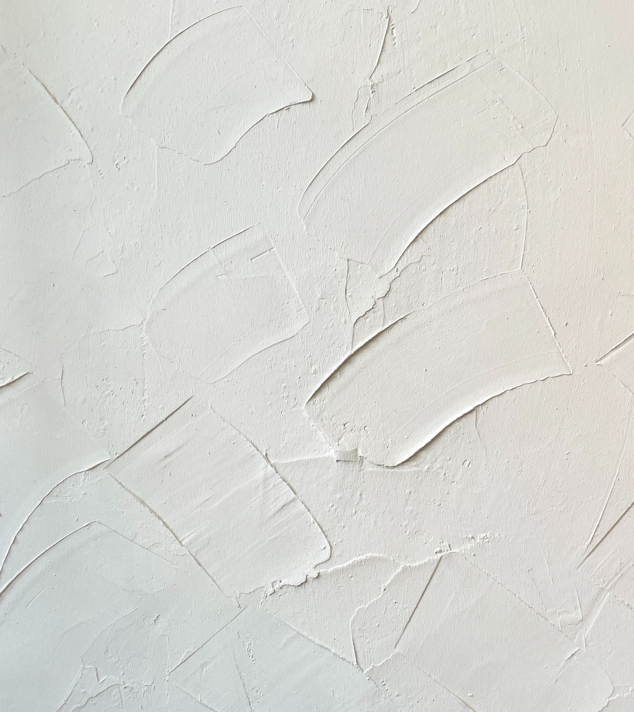
목차
table of contents
1
개발 환경 설정
2
구글 이미지 Crawling
3
YOLO 설치
4
이미지 프로세싱
ⓒSaebyeol Yu. Saebyeol’s PowerPoint

Slide 3
요약 | Overview
데이터 분류 및 학습
Image
Processing
Crawling

Slide 4
1
개발 환경 설정

Slide 5



Part 1
개발 환경 설정
+
+
이미지
ANACONDA
VSCODE
Pycham

Slide 6
Part 1
개발 환경 설정
아나콘다 사용
프로젝트별로 패키지를 관리가 용이함
(가상환경을 이용함)

Slide 7
Part 1
개발 환경 설정
VS CODE
무료 Editor 및 다양한 확장성

Slide 8
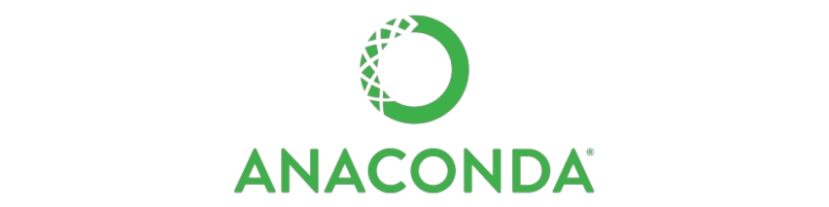
Part 1
개발 환경 설정 – 아나콘다 설정
Step 1
Step 2
Step 3
Step 4
최신 환경으로
업데이트
생성된 가상환경
확인
>>
>>
가상환경 생성
>>
Anaconda Prompt
실행

Slide 9
2
Google Crawling

Slide 10
Part 2
Google Crawling
동적 Crawling
Selenium + Chrome의 조합으로
동적 Crawling으로 필요한 이미지를 수집

Slide 11
Part 2
Google Crawling
준비물
selenium Library + Chrome + Chrome Driver
+webdriver-manager Library

Slide 12
Part 2
Google Crawling
selenium 설치
pip install selenium

Slide 13
Part 2
Google Crawling
webdriver-manager 설치
pip install webdriver-manager
Chrome 버전에 맞는 chrome driver를
자동 설치하기 위함

Slide 14
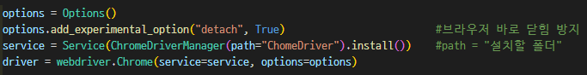
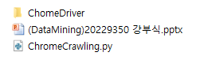
Part 2
Google Crawling
<CODE : 구글 드라이버 설치>
<실행 결과>
<실행 결과>

Slide 15
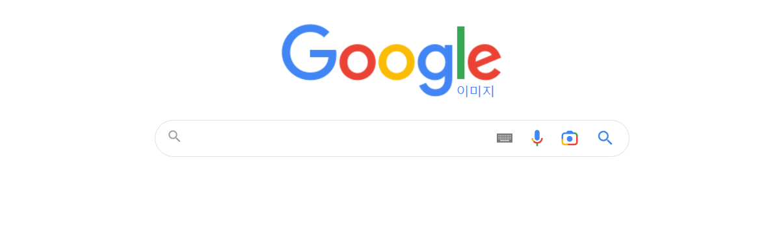
Part 2
Google Crawling
<CODE : Chrome을 통해 google이미지 사이트 open>
<실행 결과 : >

Slide 16
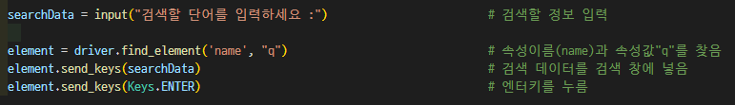
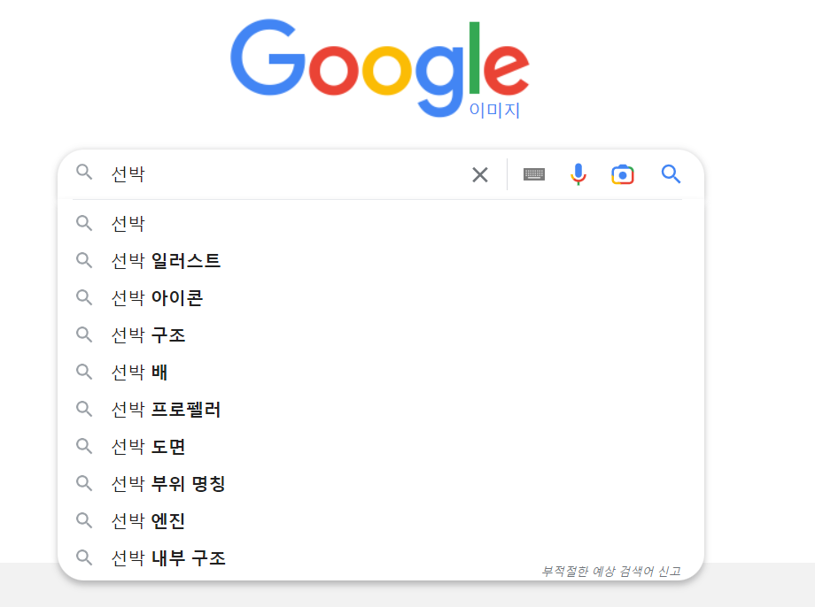
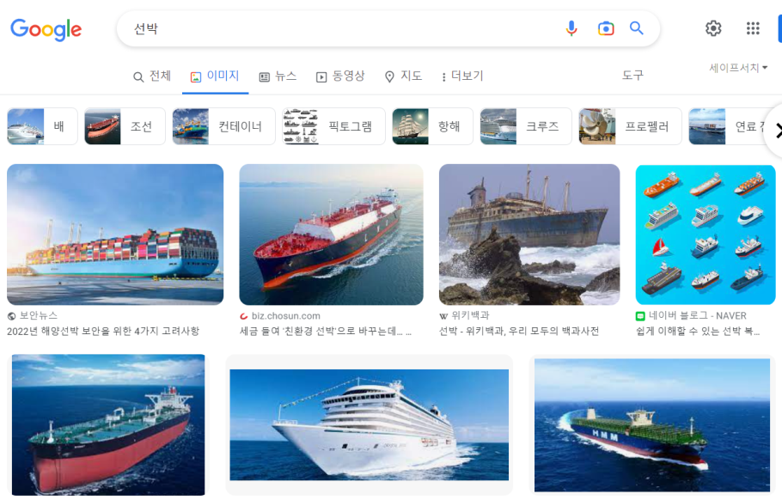
Part 2
Google Crawling
<CODE : 브라우저에서 검색할 단어 입력>
<실행결과 : 선박으로 입력>

Slide 17
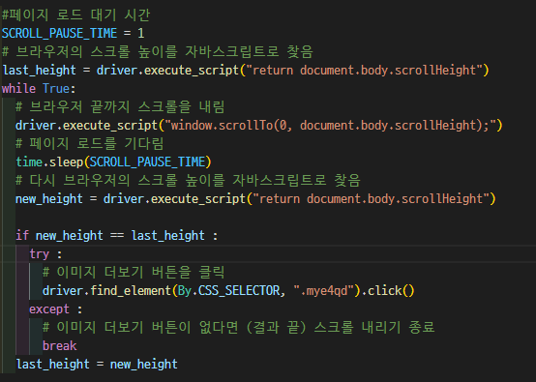
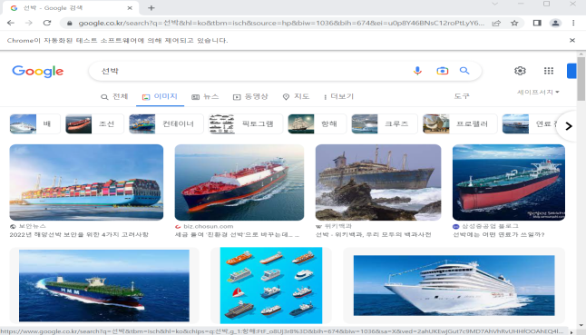
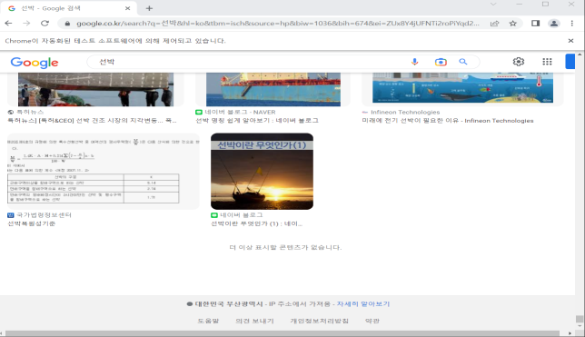
Part 2
Google Crawling
<CODE : 검색된 이미지를 브라우저에 모두 표기하기 위한 코드>
<실행결과 : 스크롤 맨 밑 / 더 보기 없음>

Slide 18
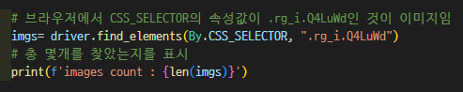
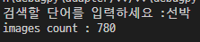
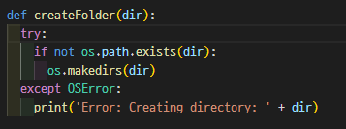
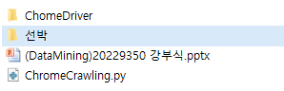
Part 2
Google Crawling
<CODE : 검색된 이미지를 모두 찾는 코드>
<결과 :총 780개의 이미지를 찾음>
<CODE : 이미지를 저장할 폴더 생성>
<결과 :폴더 생성>

Slide 19
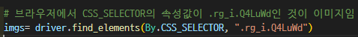
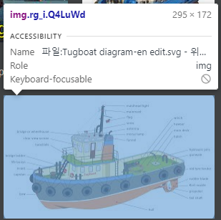
Part 2
Google Crawling
<CODE : 클래스 셀렉터 값이 .rg_i.Q4LuWd 찾음>

Slide 20
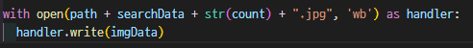
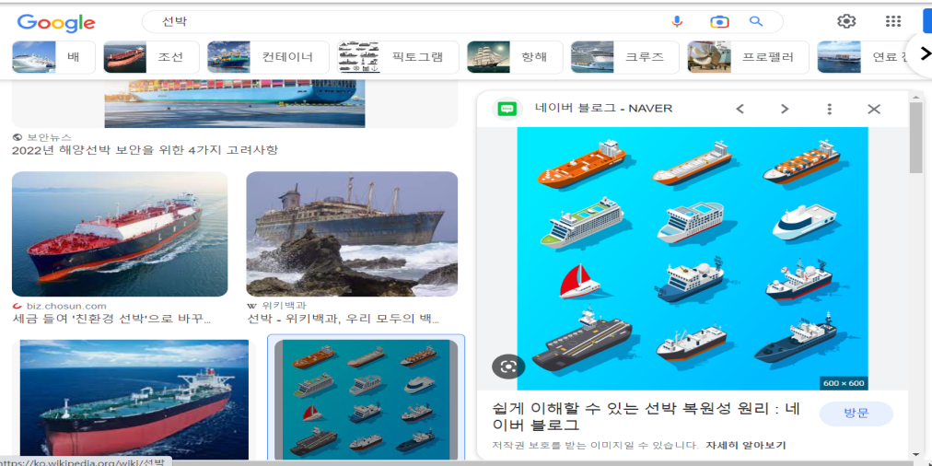
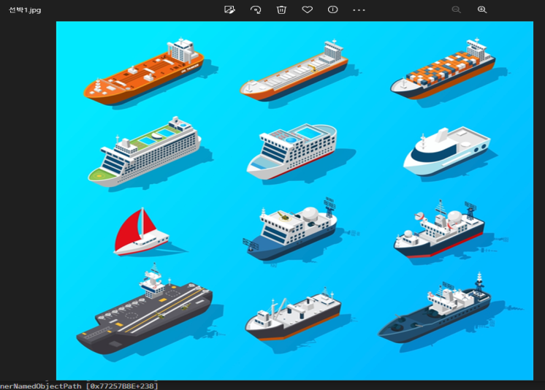
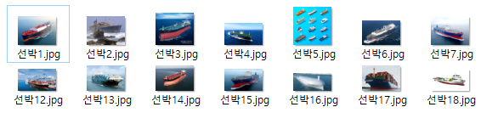
Part 2
Google Crawling
<CODE : 파일을 저장하는 코드>
<결과 : 파일을 저장하는 코드>

Slide 21
3
데이터 분류 및 학습

Slide 22
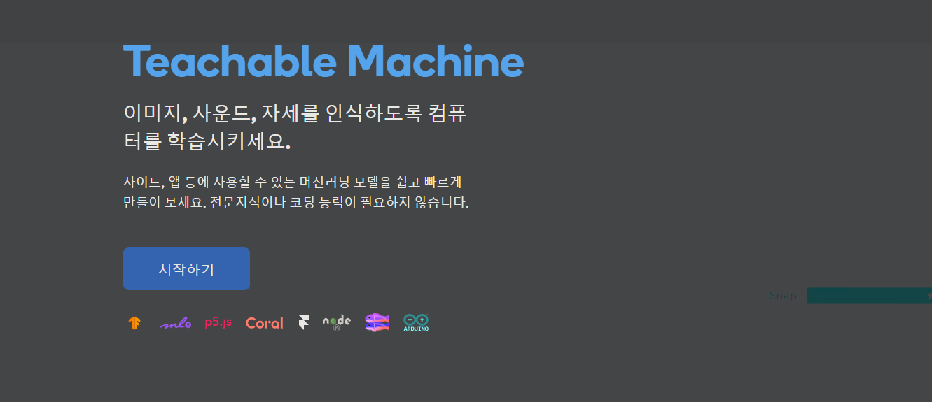
Part 3
데이터 분류 및 학습
1. Crawling으로 수집한 데이터를 분류 하는 학습 진행
2. PC에서 진행하기에는 PC의 성능 및 코드의 디버깅이 힘들어 Teachable Machine 사이트를 이용
- https://teachablemachine.withgoogle.com/

Slide 23
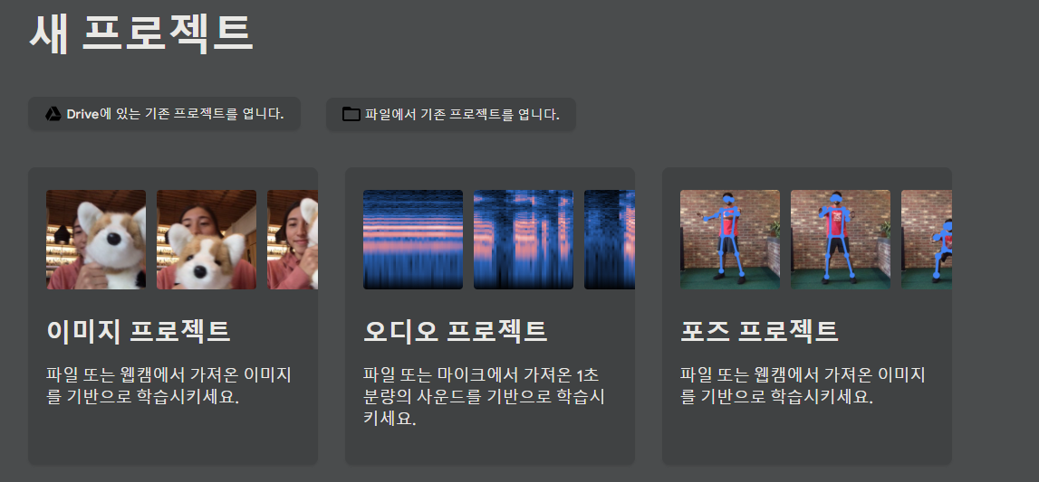
Part 3
데이터 분류 및 학습
3. 이미지 프로젝트 선택

Slide 24
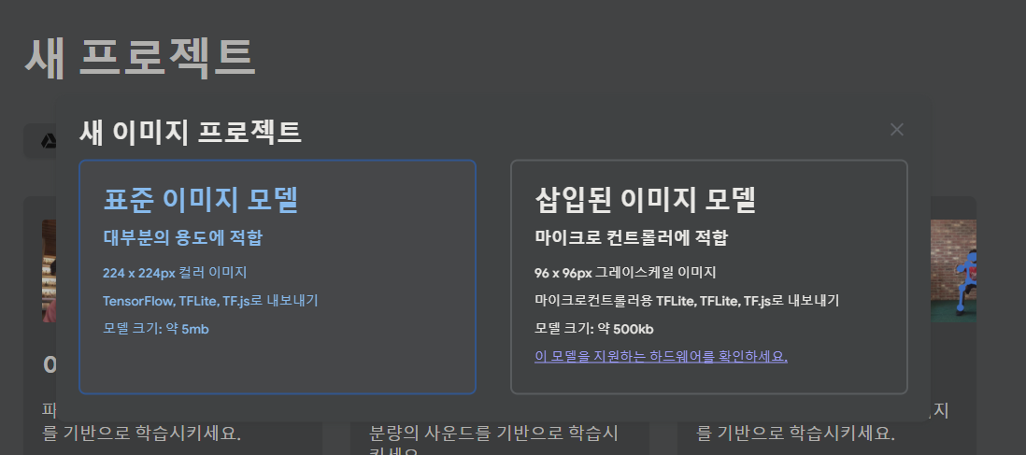
Part 3
데이터 분류 및 학습
4. 표준 이미지 모델 선택

Slide 25
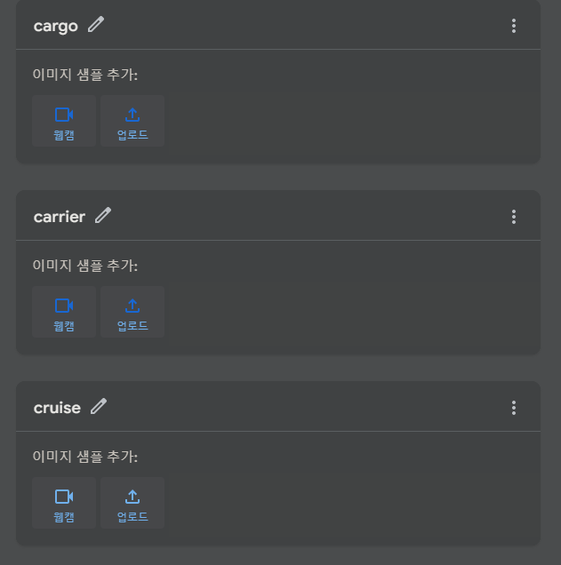
Part 3
데이터 분류 및 학습
5. 학습 스킬 데이터 업로드

Slide 26
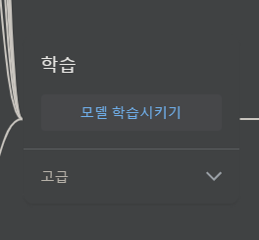
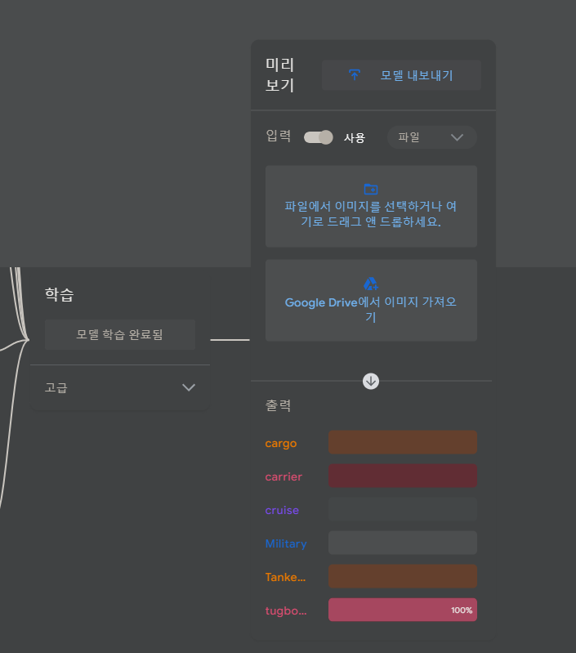
Part 3
데이터 분류 및 학습
6. 모델 학습 시키기
7. 학습이 완료된 상태 확인

Slide 27
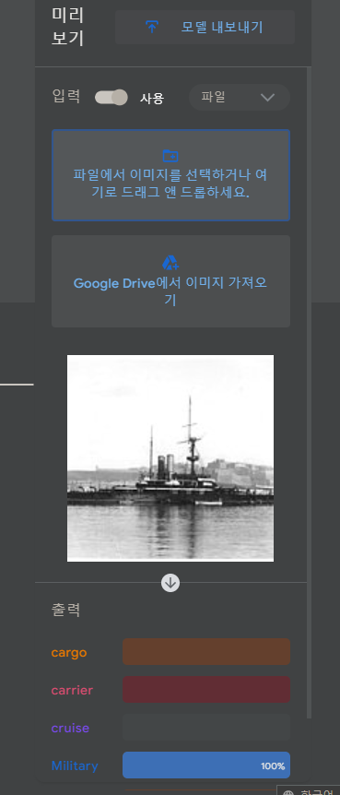
Part 3
데이터 분류 및 학습
8. 학습 상태 확인
9. 학습 파일 다운로드

Slide 28
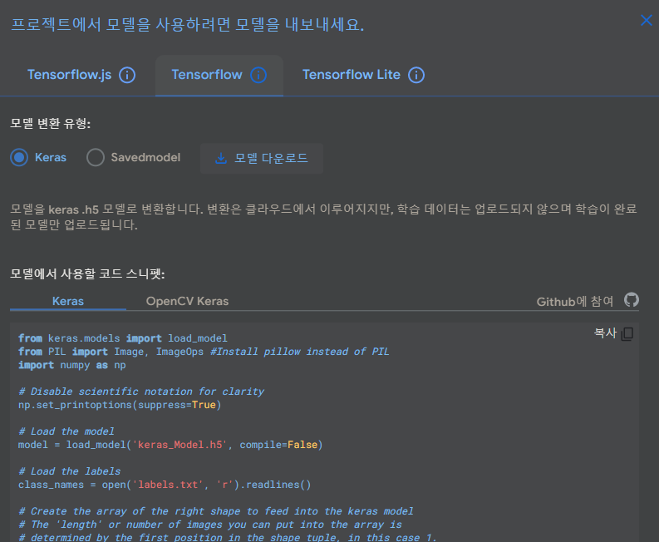
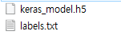
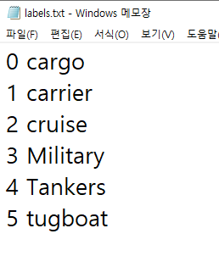
Part 3
데이터 분류 및 학습
10. Tensorflow keras 파일로 다운
11. 파일 확인

Slide 29
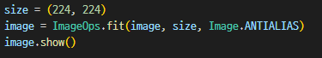
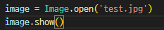
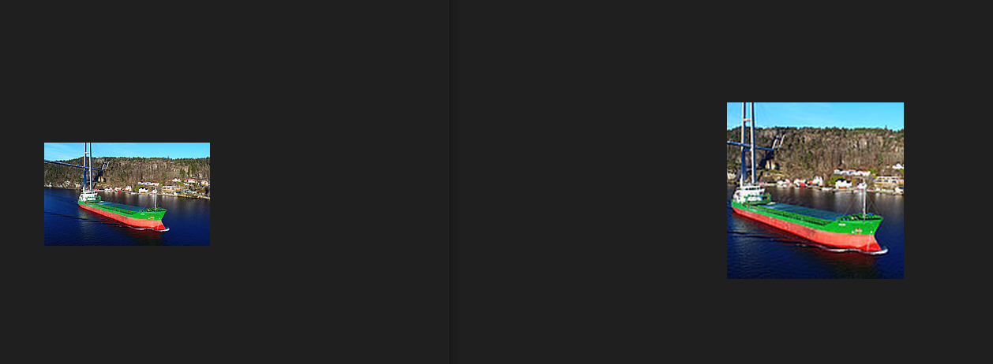
Part 3
Tensorflow를 이용하여 이미지를 분류
1. Tensorflow 설치
- pip install tensorflow
3. 이미지 크기를 244x244로 변경
2. 분석을 진행 할 이미지 Load
- 이미지 파일 이름을 test.jpg로 되어 있음

Slide 30
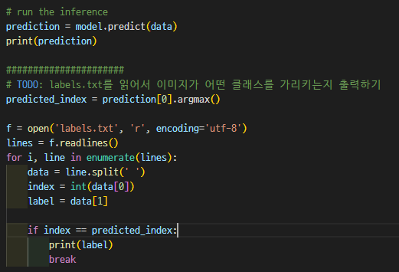
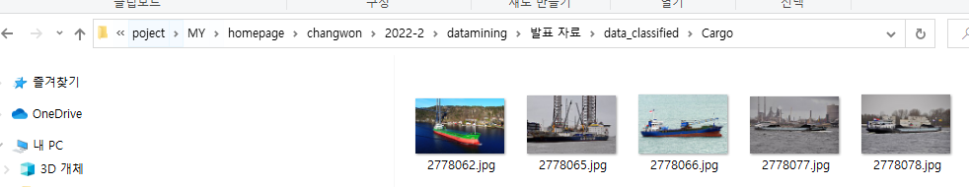
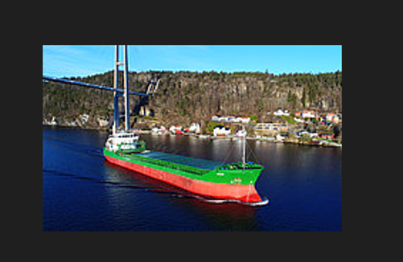
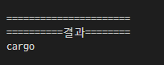
Part 3
Tensorflow를 이용하여 이미지를 분류
4. 라벨과 비교하여 결과를 출력
<cargo 정상적으로 판단>

Slide 31

4
Yolo V7을 이용한
이미지 프로세싱

Slide 32
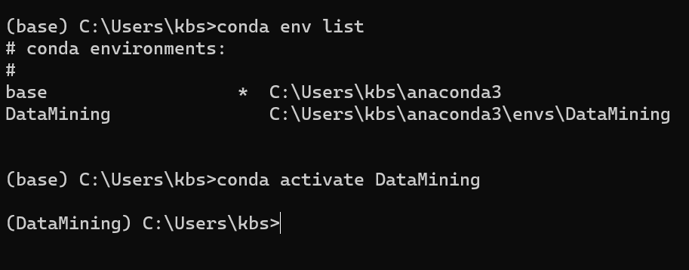
Part 4
Yolo를 이용한 이미지 프로세싱
1. Yolo 실행이 필요한 requirements.txt 파일을 설치
2. Anaconda 가상환경에 requirements를 설치
3. Requirements.txt 파일 폴더로 이동

Slide 33
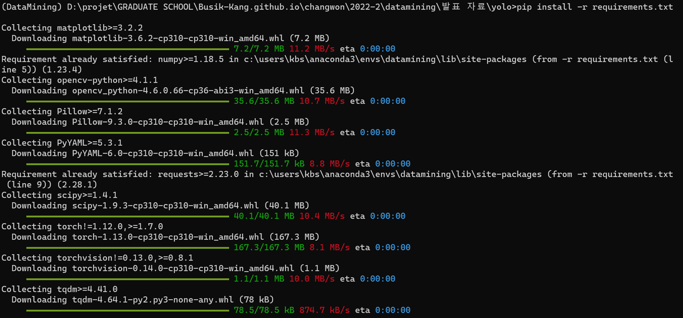
Part 4
Yolo를 이용한 이미지 프로세싱
4. pip install -r requirements.txt

Slide 34
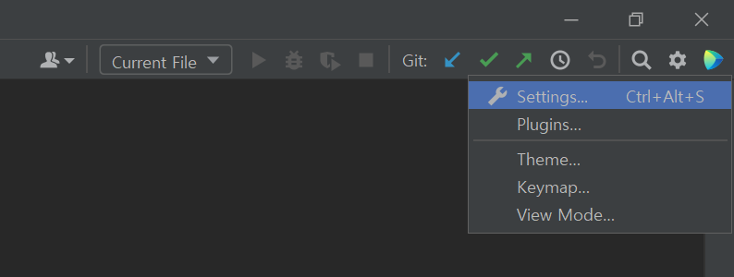
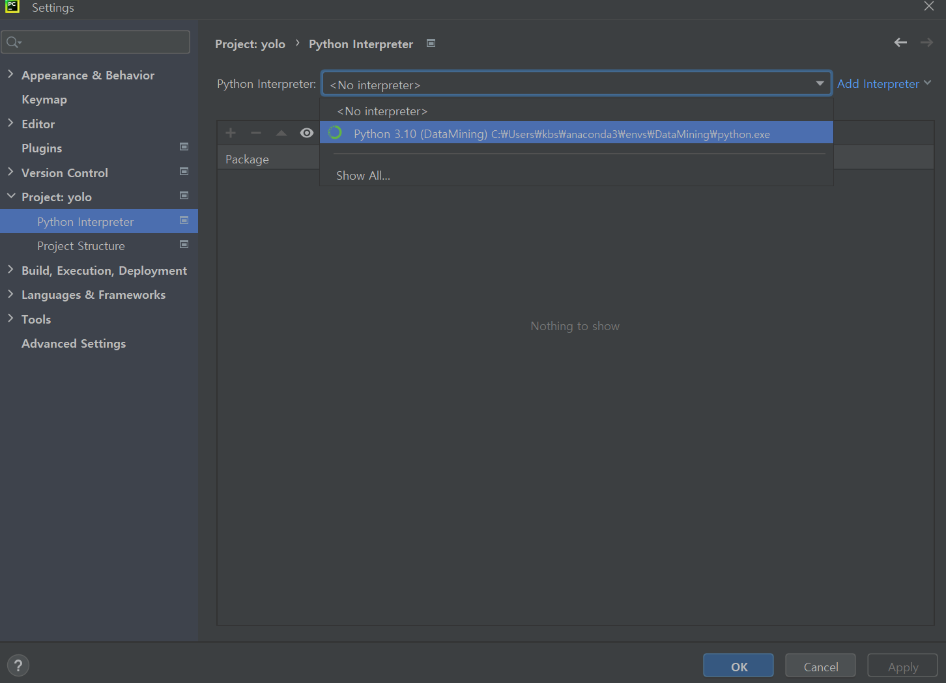
Part 4
Yolo를 이용한 이미지 프로세싱
5. 파이참에 Anaconda Interpreter 설정
<Interpreter 설정>
<Setting 클릭>

Slide 35
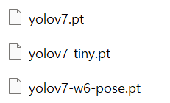
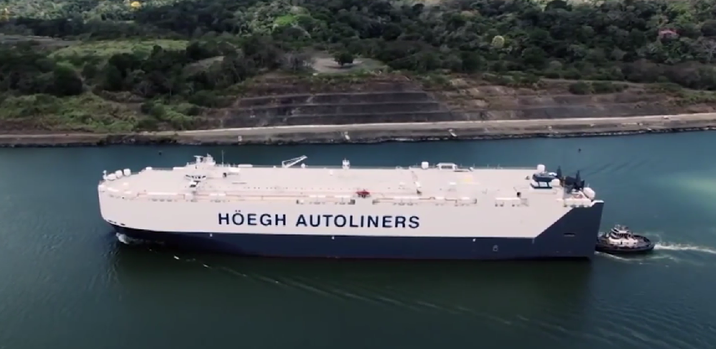
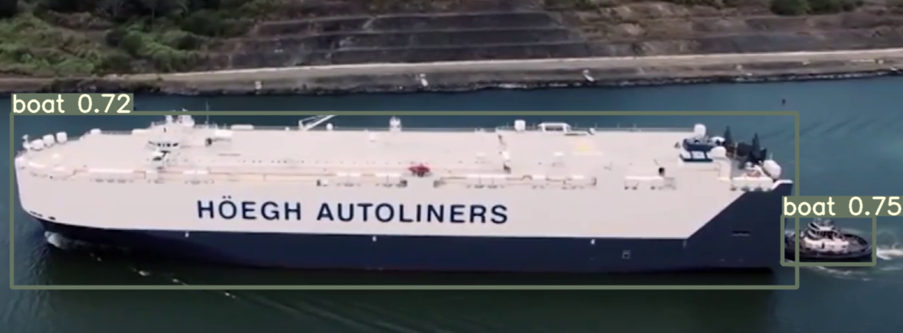
Part 4
Yolo를 이용한 이미지 프로세싱
6. Yolo 학습 파일 가져오기
7. 결과 비교

